Slide 1
Концепция типов данных в Паскале
Автор: Купцова Е.В.,
учитель информатики и ИКТ,
МБОУ «Шенкурская СОШ»,
г. Шенкурск Архангельской области

Slide 2
Свойства типов величин в Паскале
форма внутреннего представления
2. множество принимаемых значений
3. множество допустимых операций

Slide 3
простые
порядковые
целочисленный
Т
И
П
Ы
вещественные
логический
структурные
массив
символьный
строковый
перечислимые
ссылочные
множество
запись
ограниченные
файл

Slide 4
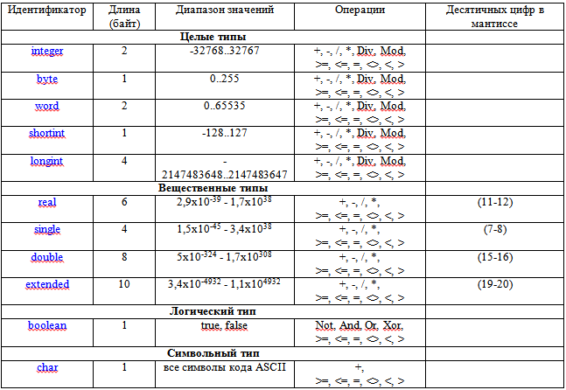
таблица типов данных

Slide 5
Типы пользователя:
Type
Перечислимый тип задаётся непосредственно перечислением (списком) всех значений, которые может принимать переменная одного типа:
Type <имя типа> = (<список значений>)

Slide 6
ПРИМЕР:
Type Gaz = (C, O, N, F);
Metall = (Fe, Co, Na, Cu, Zn);
Var G1, G2, G3: Gaz;
Met1, Met2: Metall;
Day: (Sun, Mon, Tue, Wed, Thu, Fri, Sat);

Slide 7
type week_day= (mon, tue, wed, thu, fri, sat, sun) ;
var day: week_day ; S,k:byte;
begin
S:=0;
for day:=mon to sun do
begin
case day of
mon,wed: k:=6;
tue,fri: k:=8;
thu,sat: k:=4
else
k:=0;
end;
S:=S+k;
end;
writeln('S=',S);
end.

Slide 8
Значения, входящие в перечисляемый тип, являются константами.

Slide 9
Ограниченный тип задаётся как упорядоченное ограниченное подмножество некоторого порядкового типа:
<константа 1> . . . <константа 2>

Slide 10
Пример:
Type Numbers = 1 . . 31;
Alf = 'A' . . 'Z';
Var Data: Numbers;
Bukva: Alf;

Slide 11
Структурные типы:
одна величина структурного типа имеет множество значений (массив, символьная строка и др.)

Slide 12
Д/з
Читать п. 2.2.2 (стр. 56 - 59),
учить типы данных

